Slide 1
ТЕОРЕМА ПИФАГОРА

Slide 2
Найди площадь фигуры
Найди площадь треугольника авс

Slide 3
Реши задачу
Для крепления мачты нужно установить 4 троса. Один конец каждого троса должен крепиться на высоте 12 м, другой на земле на расстоянии 5 м от мачты.
Хватит ли 50 м троса для крепления мачты?

Slide 4
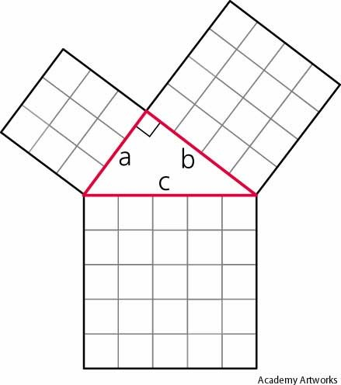
Практическая работа

Slide 5
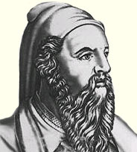
– Пифагор – один из самых известных учёных, но и самая загадочная личность, человек символ, философ и пророк. Он был властителем дум и проповедником созданной им религии. Его обожествляли и ненавидели. Так, кто же ты Пифагор?

Slide 6
Пифагор родился в 570 г. до н. э. на острове Самос. Отец его Мнесарх – резчик по драгоценным камням. Имя его матери неизвестно, по некоторым источникам называют её Пифаидой, дочерью основателя Самоса. По многим античным свидетельствам, родившийся у них мальчик был сказачно красив, а вскоре проявил свои незаурядные способности. В 20 лет он по совету учителя отправляется путешествовать в поисках познаний. Попадает в Милет, общается со знаменитым Фалесом, учится многому у него. Затем по совету Фалеса отправляется в Египет, путешествует по странам Востока, посещает Египет и Вавилон, подробно изучает восточную математику. После 20 лет странствий возвращается на родину. Затем поселяется в городе Кротоне и создаёт там знаменитую Пифагорейскую школу.

Slide 7
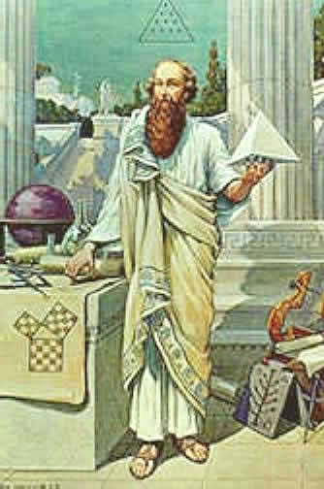
Традиционно авторство теоремы приписывают греческому философу и математику Пифагору, хотя есть свидетельства того, что теорема была известна задолго до него в Вавилоне и Древнем Китае. Возможно, Пифагор и узнал эту теорему во время своего путешествия по Египту и Вавилону, а может быть, и в Милетской школе. Однако есть свидетельства, что доказательство теоремы впервые было приведено именно им, или , по крайней мере, в его школе.

Slide 8
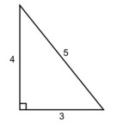
Египетский треугольник.
Название «египетский треугольник» появилось уже в 5 веке до н.э. Принадлежит оно прямоугольному треугольнику, стороны которого равны соответственно 3, 4 и 5.
Назван он был так потому, что очень широко применялся еще в Древнем Египте в различных сферах жизнедеятельности.

Slide 9
этот треугольник можно запросто построить с помощью простой веревки.
В пространстве достаточно сложно отложить прямой угол, (как же это сделать, когда в природе редко встретишь прямые линии, а уж тем более прямые углы, не от чего отталкиваться!), но египтяне изобрели интересный способ. Они брали веревку, отмеряли на ней узелками 12 частей, а потом складывали из нее треугольник, стороны которого равны 3 , 4 и 5 частям соответственно. В этом треугольнике прямой угол получался сам собой! А уже имея такой инструмент, они могли с большой точностью строить свои сооружения, например, пирамиды. А также использовать его для разметки земли под сельскохозяйственные работы.

Slide 10
А теперь про Пифагора. Египетский треугольник тесно связан с его именем.
Возможно, изучение интересных особенностей египетского треугольника и подтолкнуло Пифагора на попытку обобщения зависимостей во всех других прямоугольных треугольниках. Что ему, как известно, удалось!
Кстати, оказывается, теорема Пифагора попала в Книгу Рекордов Гиннеса как теорема с самым большим количеством доказательств (их насчитывается около 500).

Slide 11
Решите задачи:
1.Найдите гипотенузу прямоугольного треугольника по данным катетам: а=5,в=6.
2.В прямоугольном треугольнике найдите катет в, если с=13,а=12.

Slide 12
АЛГОРИТМ
Прочитать задачу.
Рассмотреть прямоугольный треугольник.
Выяснить, что дано, что известно.
Выбрать правильную формулу.

Slide 13
Домашнее задание
Выучить формулировку и доказательство теоремы Пифагора (параграф 3, п.54)
Найдите ещё одно доказательство теоремы Пифагора
№ 484(б,г), №485,№487.

Slide 14
“Теорема Пифагора”
Мы узнали что-то снова – Теорему Пифагора! И её сквозь сотни лет, Продолжает знать весь cвет! Уж для этой теоремы И не жалко даже время Хочешь снова повторять. Говорить и напевать: “Пифагоровы штаны на все стороны равны!”

